Slide 1

Gestion du temps de travail
La mise à disposition et le personnel de prestation de services, de A à Z : du bordereau des prix jusqu'à l'attachement et à la facture.
En français, en arabe et en anglais · sur ordinateur et sur téléphone
Version 3.32.1 · Octobre 2026 · Captures : entreprise fictive

Slide 2
Un personnel en rotation, c'est vite le désordre
Fichiers Excel, messages, papiers : chacun a sa version
Des jours oubliés
Des calculs à la main
Des documents perdus
On pointe quand on peut. Au moment de facturer, il manque des jours et personne ne sait lesquels.
Soldes de congé, dates de reprise, quantités de l'attachement : chaque calcul est une occasion d'erreur.
Fiches de paie, titres de congé, attestations : dans une boîte mail, un dossier, un téléphone…
Un client dans le flou
Des demandes éparpillées
Des prévisions impossibles
Il demande « qui était présent mardi ? » et attend une réponse par mail.
Chaque agent écrit à son responsable, qui relaie à la direction, sans suivi.
Qui part en congé le mois prochain ? Qui reprend ? Il faut tout recompter.
© 2026 JawlaDev — Tous droits réservés

Slide 3
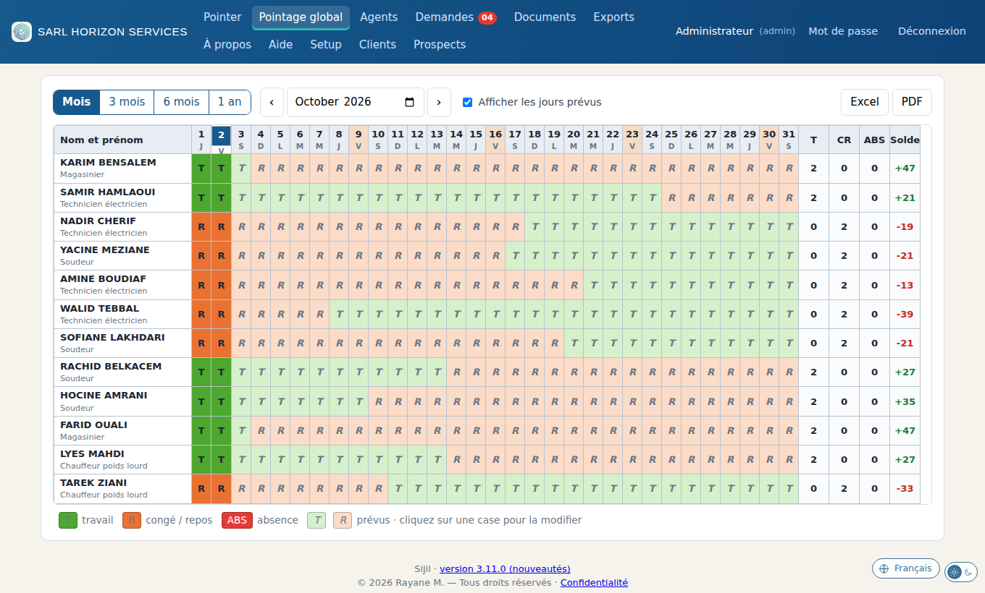
Sijil : un seul outil, simple, pour tout le monde
Chacun voit ce qui le concerne, rien de plus
● Un pointage lisible — vert, orange, rouge
● Des prévisions — calculées toutes seules
● Un solde — à jour en temps réel
● Un client informé — sans rien demander
© 2026 JawlaDev — Tous droits réservés

Slide 4
De A à Z : du bordereau des prix à la facture
Sijil gère la mise à disposition et le personnel de prestation de services de bout en bout
1. Bordereau des prix
2. Contrat et effectifs
3. Agents et véhicules
4. Pointage
5. Attachement
6. Facture
Déposé et lu automatiquement : fonctions, nombres, délais, prix
Début, durée, fin ; effectifs bornés par le contrat
Affectés au contrat, accès envoyés par e-mail
Jour après jour, avec prévisions, congés, soldes et documents
Édité sur les jours pointés, puis validé et figé
Établie à partir de l'attachement validé, avec l'historique
Un seul outil, une seule saisie : le bordereau des prix lu au départ alimente le contrat, les effectifs, le pointage, l'attachement et la facture.
Le client suit le pointage et laisse ses remarques ; vos données restent dans votre classeur Google.
© 2026 JawlaDev — Tous droits réservés

Slide 5
Quatre profils, quatre espaces
Chaque personne retrouve l'essentiel dès l'ouverture
L'agent
Le responsable d’équipe
L'administrateur
Le client
● Sa situation du jour
● Son solde au départ
● Son pointage sur 1 an
● Ses demandes et documents
● Pointe son équipe
● Traite les demandes
● Dépose les documents
● Gère ses agents
● Contrats et bordereaux
● Attachements et factures
● Export, import, sauvegarde
● Réglages de l'entreprise
● Consulte le pointage
● Voit contrat et factures
● Laisse des remarques
● Ne modifie rien
© 2026 JawlaDev — Tous droits réservés

Slide 6
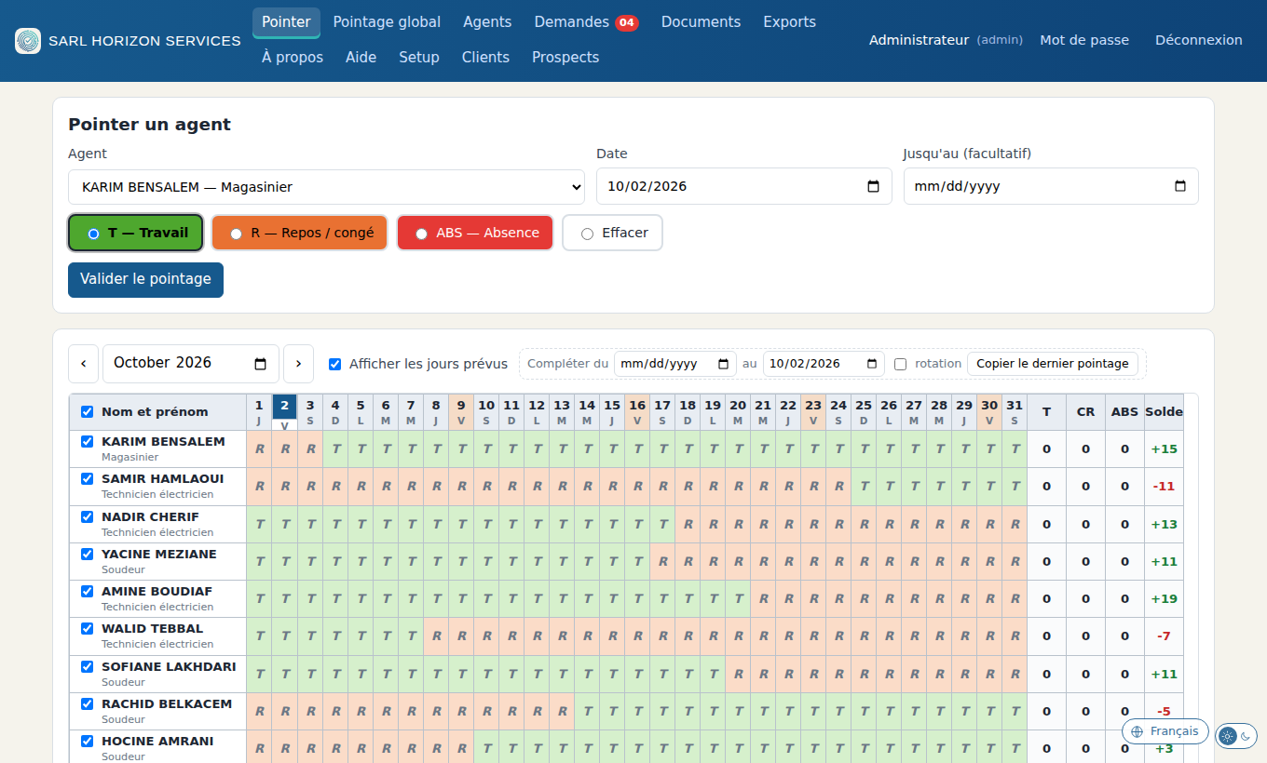
Pointer en un clic
T, R, ABS : sur un jour, sur une période, ou directement dans la grille
● Prévisions — dès le premier pointage, selon la rotation
● Rotation par agent — 28/28, 14/14, 21/21, 6/2, 3/3…
● Un pointage réel — n'est jamais écrasé
● Véhicules — pointés comme des agents
© 2026 JawlaDev — Tous droits réservés

Slide 7
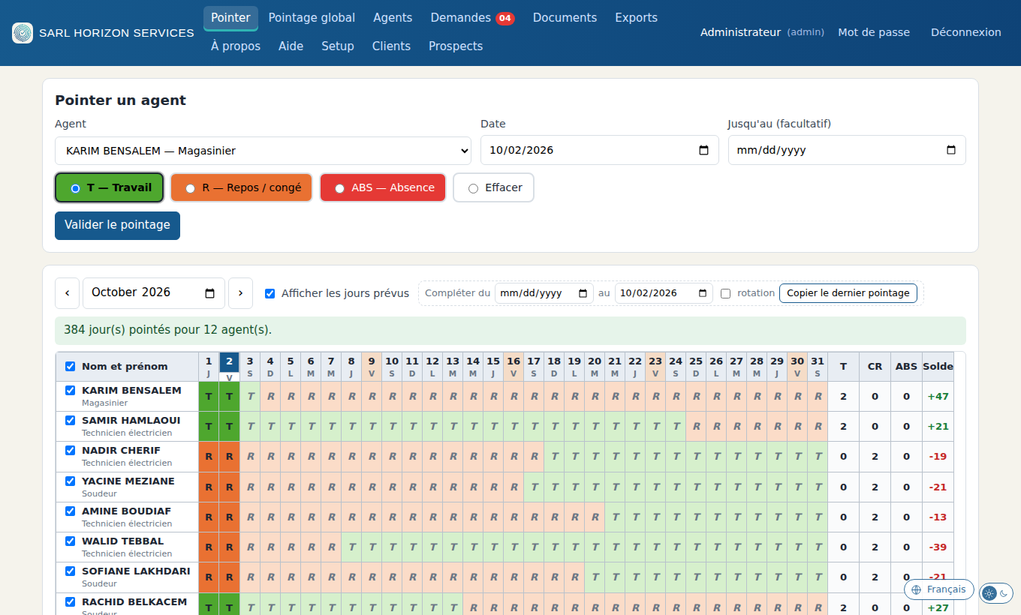
Vous avez oublié de pointer ? Un bouton suffit
« Copier le dernier pointage » rattrape les jours manquants
● Agents cochés — ou tous en une case
● Dernier statut recopié — jusqu'à aujourd'hui
● Résumé avant d'écrire — rien de caché
● Jours déjà pointés — jamais remplacés
© 2026 JawlaDev — Tous droits réservés

Slide 8
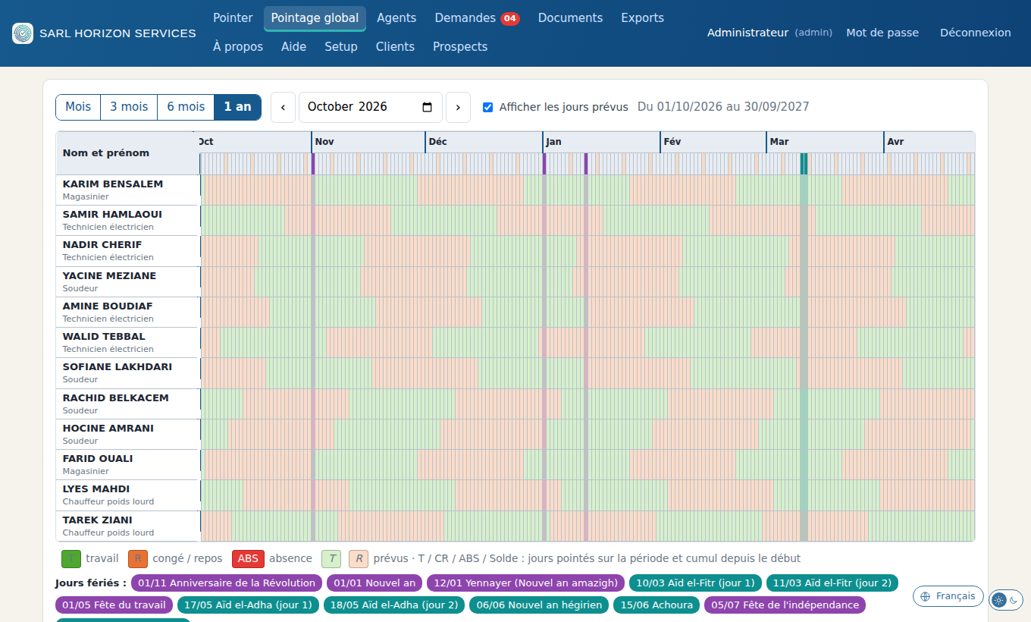
Voir loin : 3 mois, 6 mois, 1 an
Les départs, les reprises et les fêtes, en un coup d'œil
● Jours fériés algériens — fêtes nationales et religieuses
● Jour courant — repéré, la grille s'y place
● Totaux T, CR, ABS — et solde cumulé
● Dates religieuses — corrigeables en 2 clics
© 2026 JawlaDev — Tous droits réservés

Slide 9
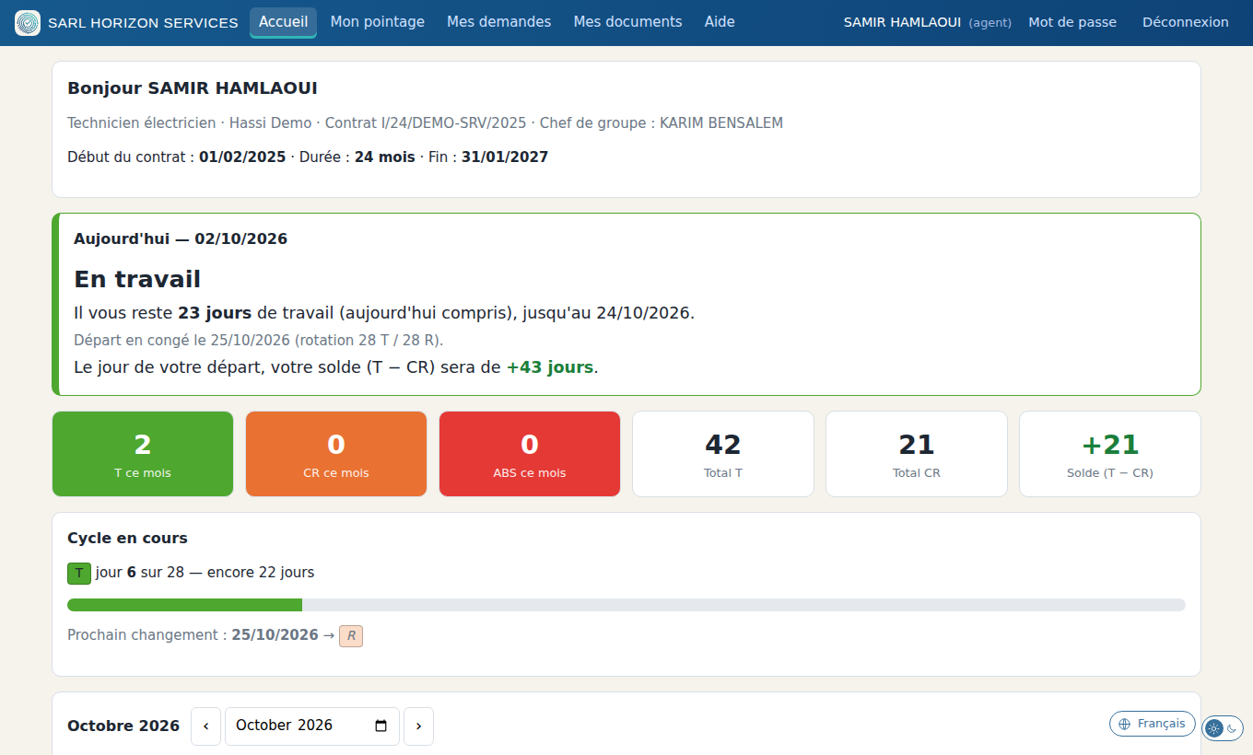
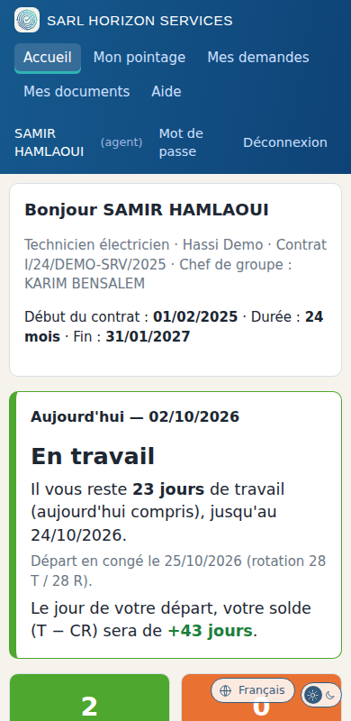
L'agent sait toujours où il en est
Plus besoin d'appeler pour demander son solde ou sa date de reprise
« Le jour de votre départ, votre solde sera de +43 jours. »
© 2026 JawlaDev — Tous droits réservés

Slide 10
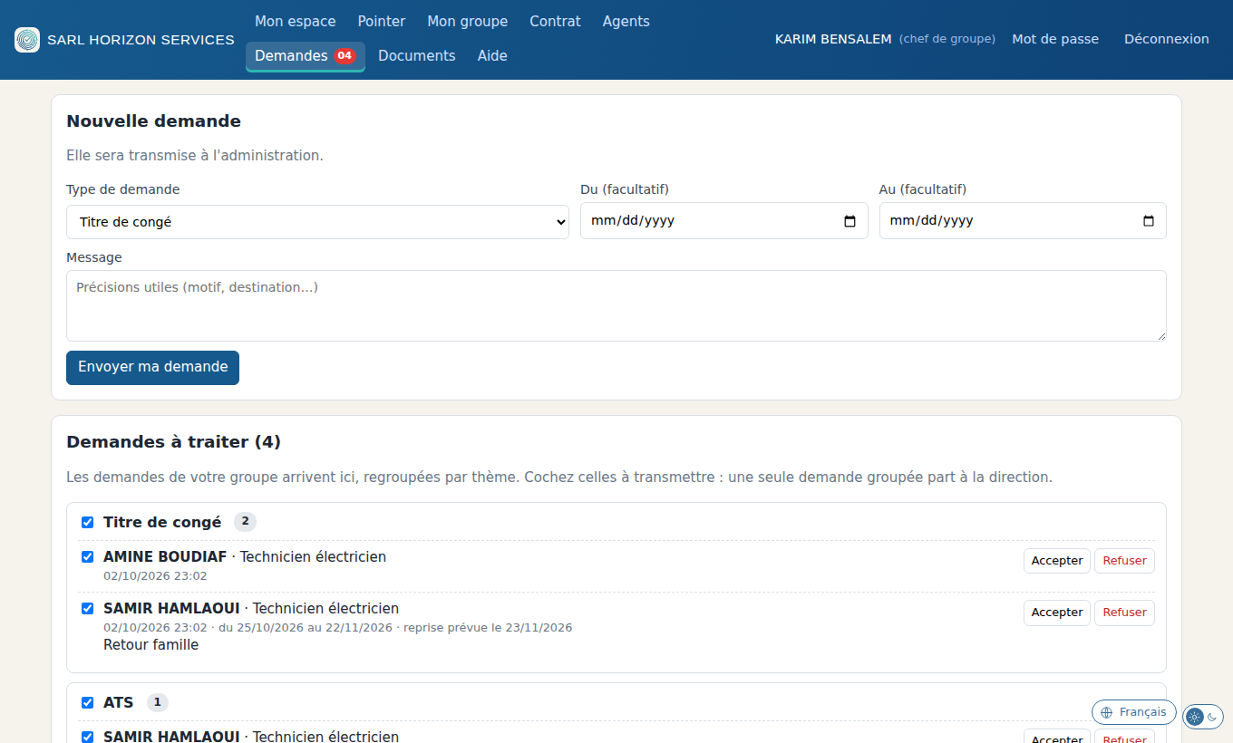
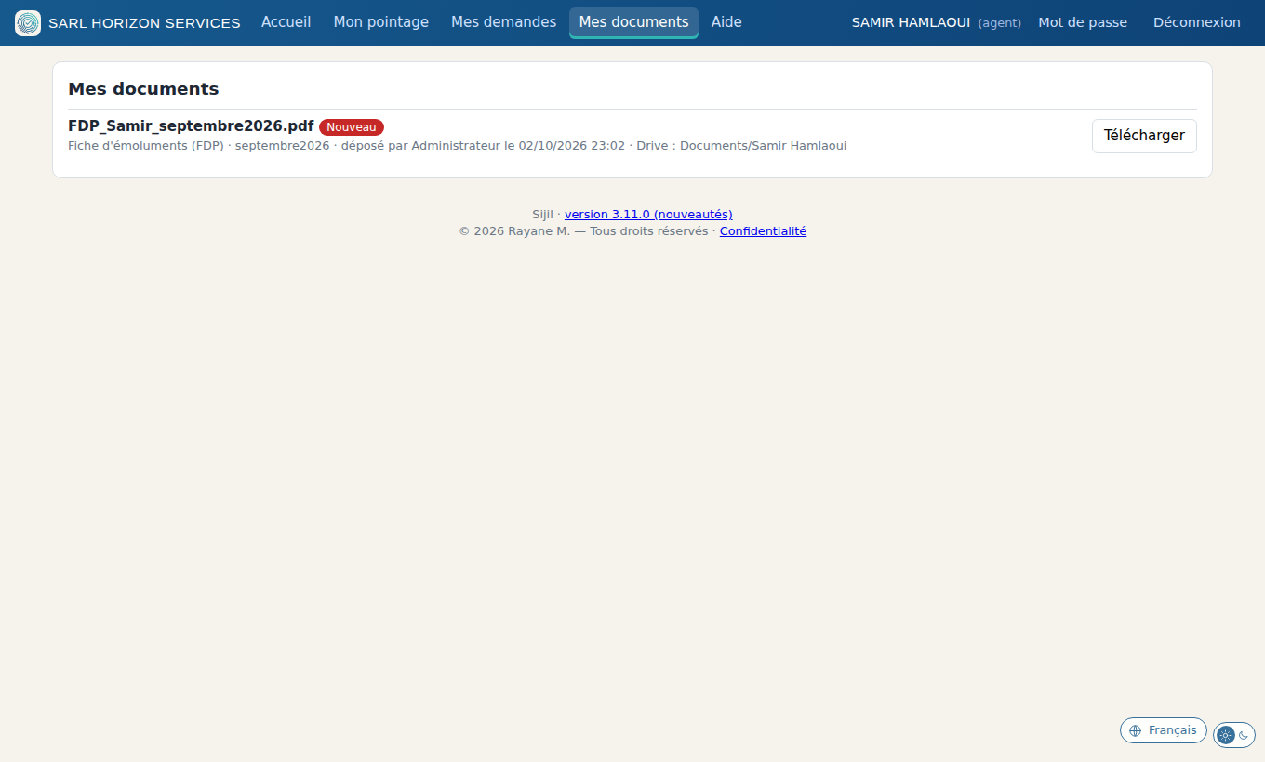
Demandes et documents, sans courir après
Du titre de congé à la fiche de paie
● Demandes regroupées par thème — une seule demande part à la direction
● Date de reprise calculée — départ + durée du repos
● Documents rangés tout seuls — type, période, nom, dossier Drive
● Pastille et e-mail — l'agent est prévenu
© 2026 JawlaDev — Tous droits réservés

Slide 11
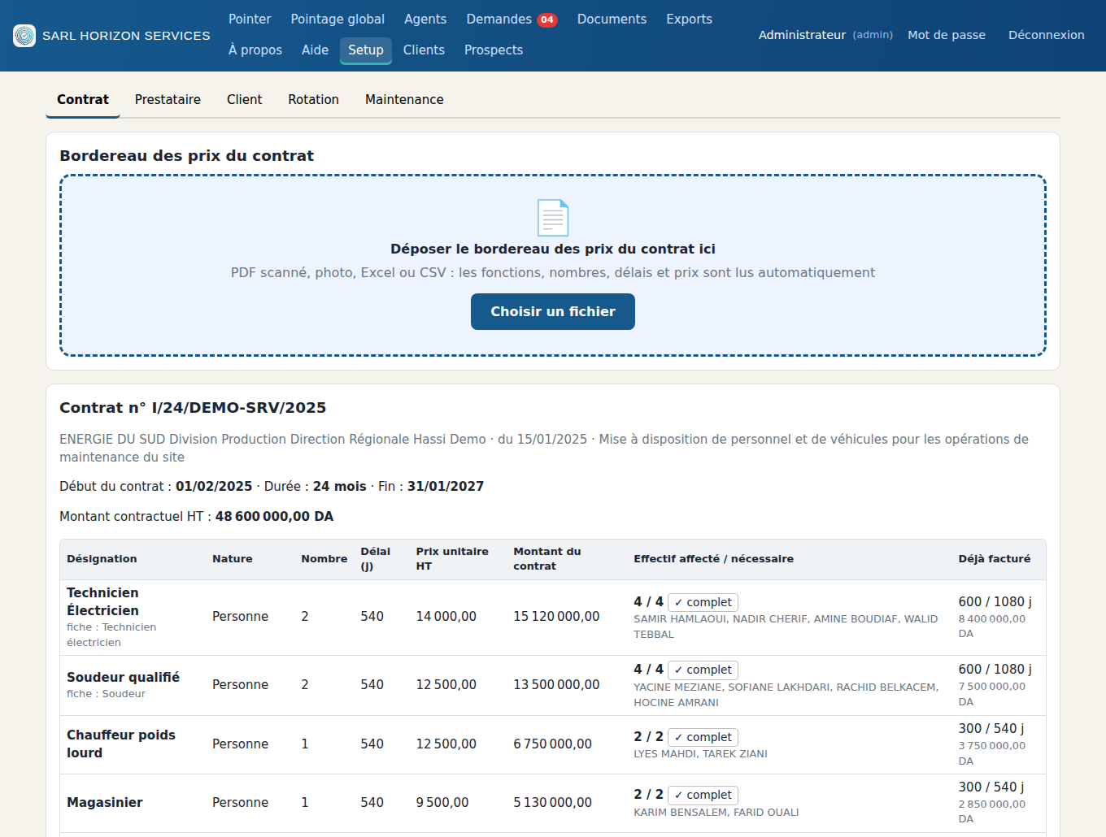
Du contrat à la facture, sans ressaisie
Le bordereau des prix se lit tout seul, le reste en découle
● Bordereau des prix lu automatiquement — PDF scanné, photo, Excel, CSV
● Contrat complet — début, durée, fin visibles de tous
● Effectifs bornés — voyant complet / manque / dépassé
● Historique — par fonction, avec le reste à facturer
© 2026 JawlaDev — Tous droits réservés

Slide 12
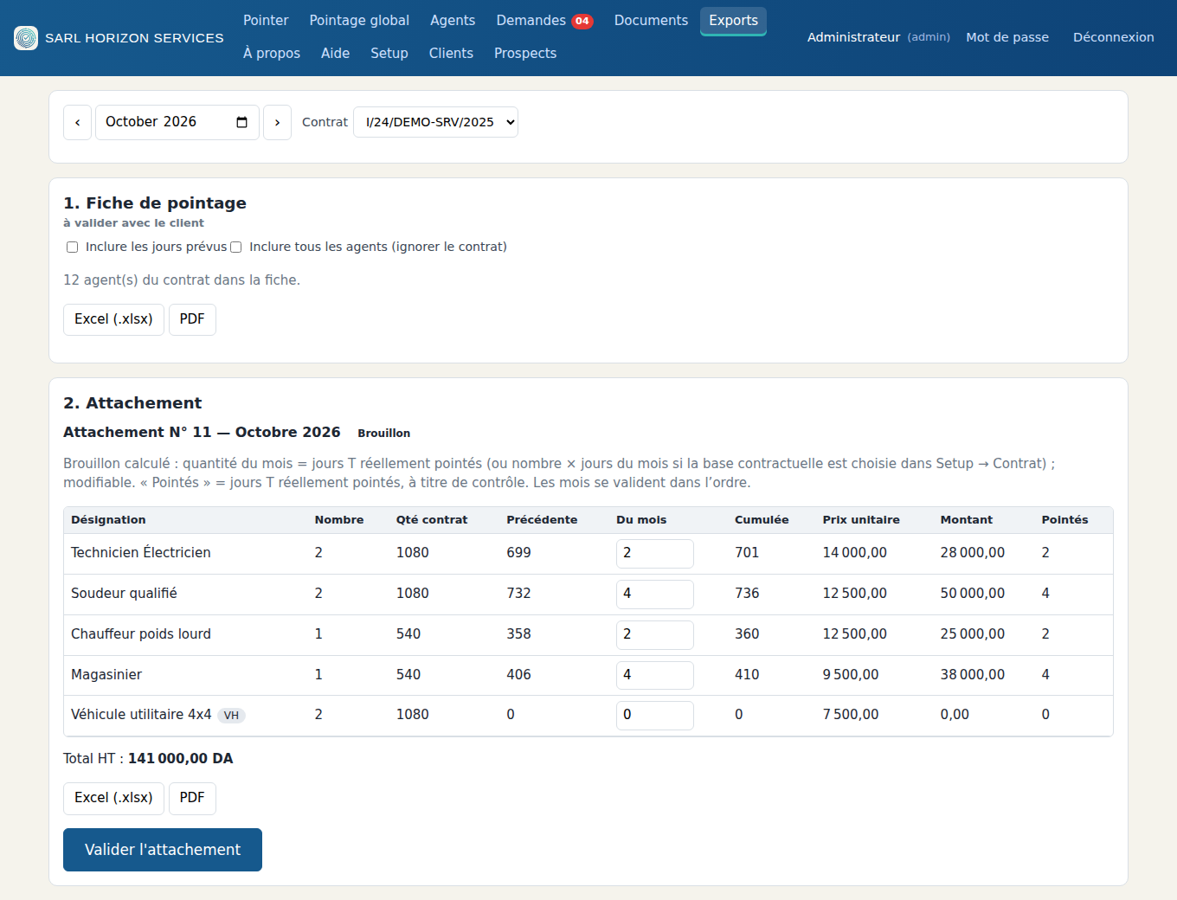
Attachement et facture, sur les jours pointés
Validez : le mois est figé. Ensuite, la facture
● Fiche de pointage — Excel et PDF du mois
● Attachement — quantités sur les jours T pointés
● Validation — mêmes quantités, mêmes prix
● Facture — numéro, date, PDF et Excel
● Brouillon du mois suivant — à titre indicatif
© 2026 JawlaDev — Tous droits réservés

Slide 13
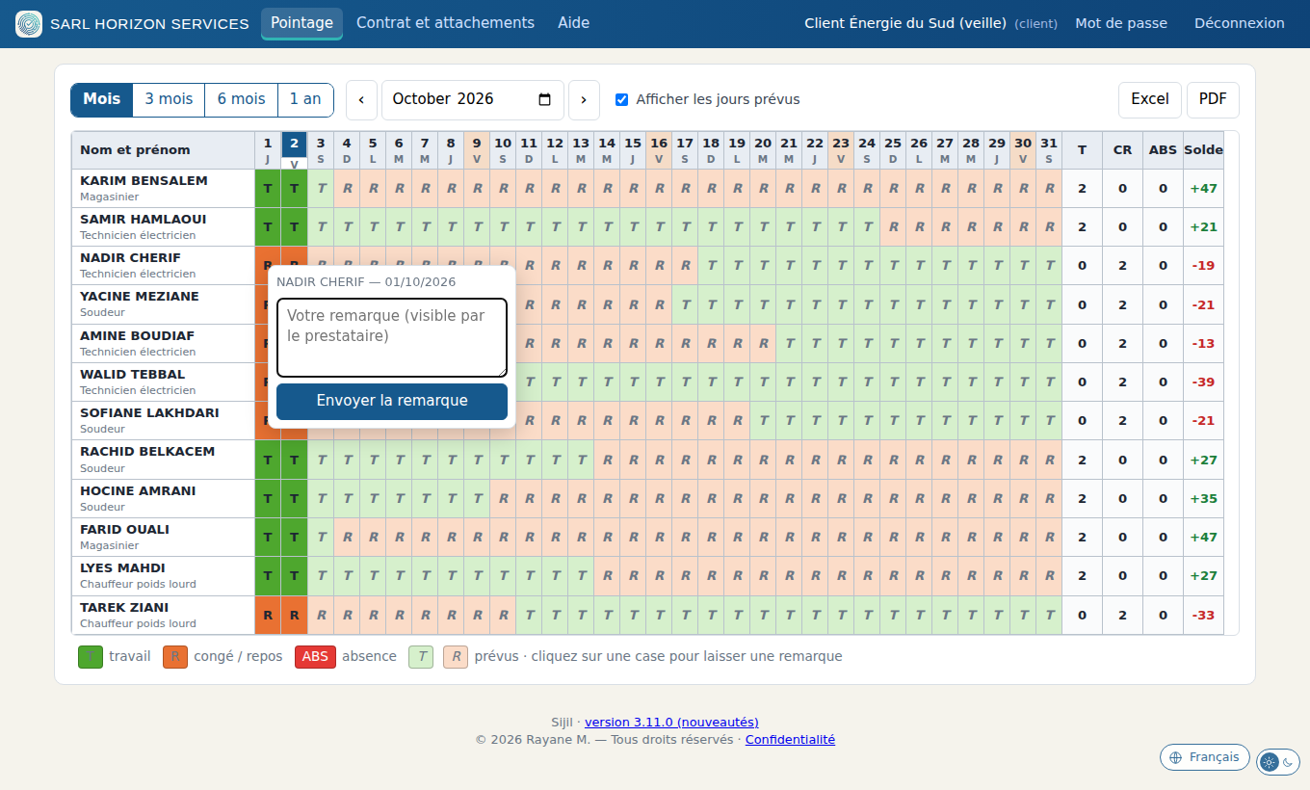
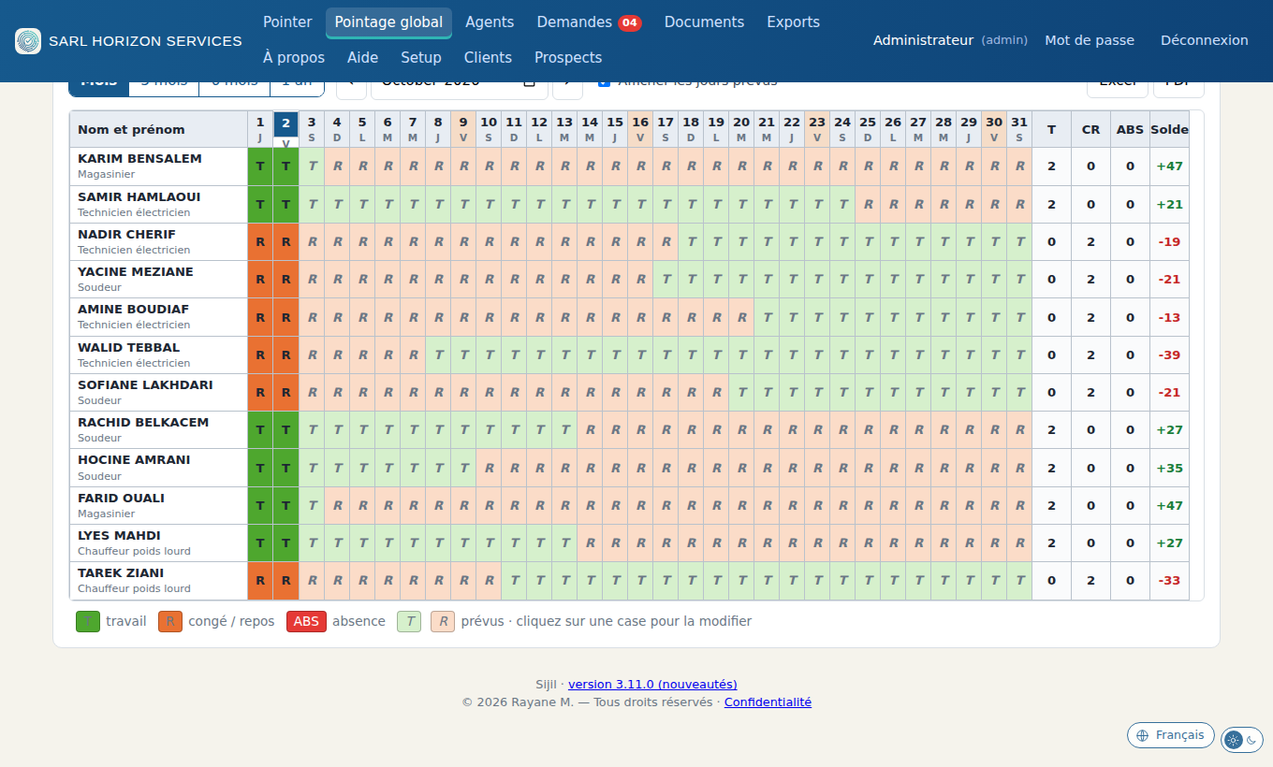
Votre client suit, et vous répond
Un compte de consultation créé tout seul, limité à son contrat
● Un clic sur un jour — le client laisse sa remarque
● Il ne modifie rien — lecture seule
● Repère rouge dans la grille — et e-mail au responsable d’équipe
● « Vu » et réponse — le client voit la réponse
© 2026 JawlaDev — Tous droits réservés

Slide 14
Tout le monde est prévenu au bon moment
Pastilles, messages à l'écran et e-mails
Nouveau document
Nouvelle demande
Nouvelle remarque
Pastille « Mes documents », message à l'écran et e-mail avec le nom du fichier.
Le responsable d’équipe est prévenu avec les dates et la date de reprise.
Le responsable d’équipe voit la pastille et reçoit la remarque du client.
Accès envoyés par e-mail
Demandes groupées
À la création d'un agent, ou à tout moment : lien, identifiant et mot de passe provisoire.
Une seule demande par e-mail à la direction, avec la réponse appliquée à toutes.
© 2026 JawlaDev — Tous droits réservés

Slide 15
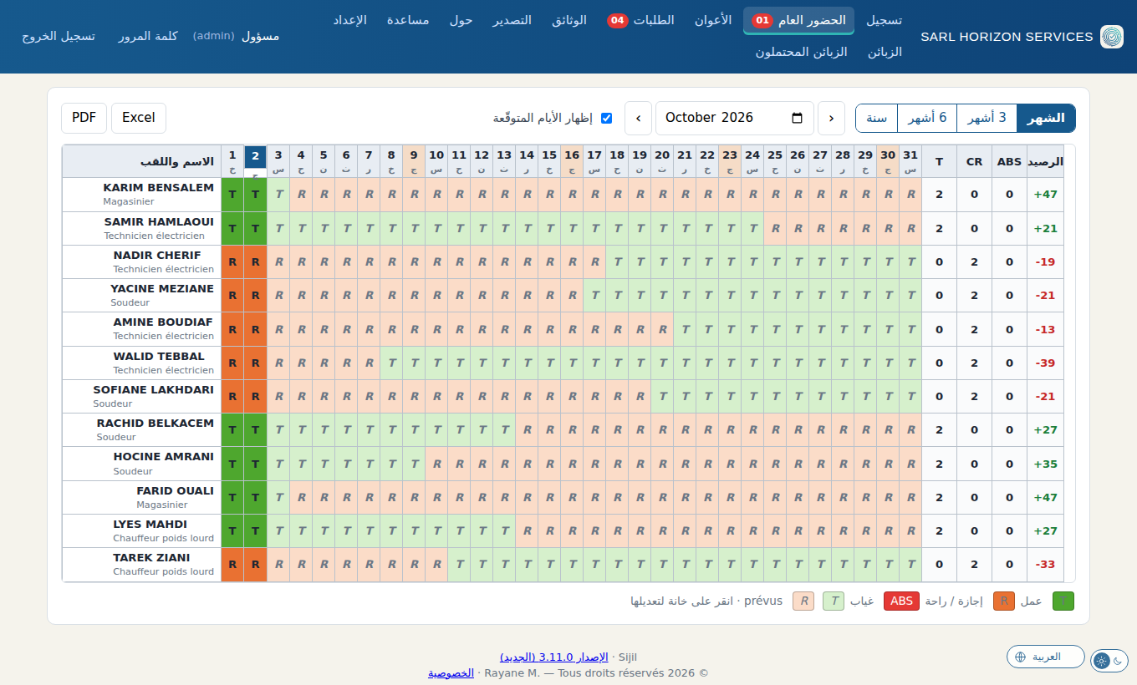
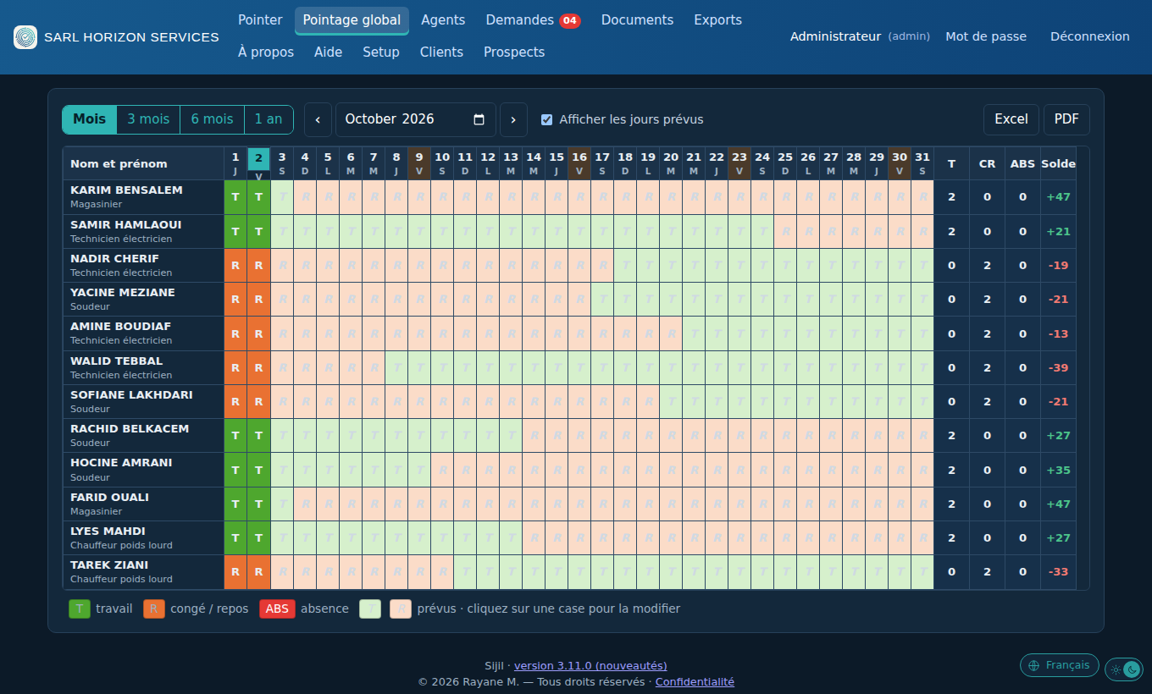
Français, arabe, anglais — et mode sombre
Chacun travaille dans sa langue, de droite à gauche en arabe
Application installable sur téléphone, en plein écran.
Langue et mode sombre : un petit sélecteur discret en bas à droite.
© 2026 JawlaDev — Tous droits réservés

Slide 16
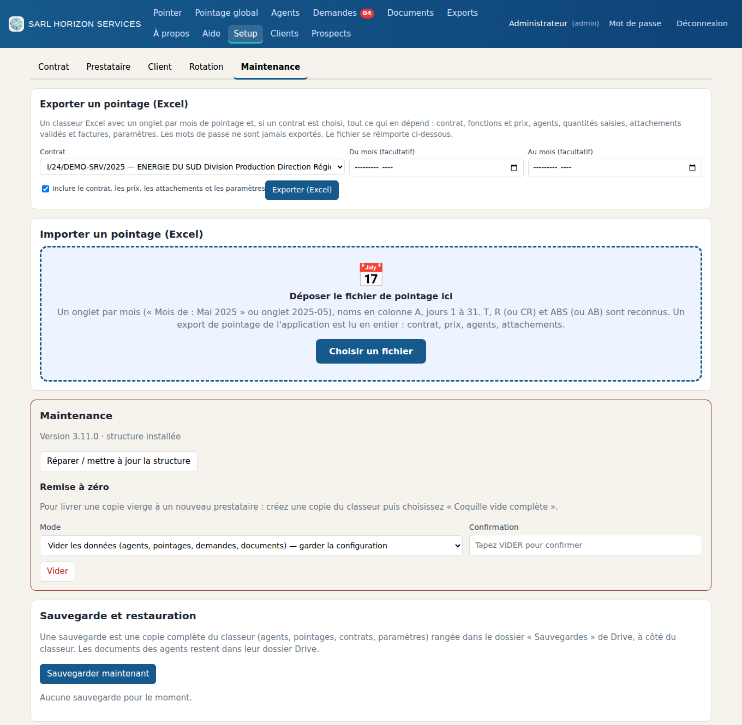
Vos données restent chez vous
Un classeur Google par entreprise, jamais mélangé
● Un classeur par entreprise — vous pouvez l'ouvrir à tout moment
● Mots de passe — jamais stockés en clair, connexions limitées
● Droits par profil — chacun ne voit que son périmètre
● Textes saisis — jamais exécutés comme des formules
● Sauvegarde et restauration — en un clic
● Export et import Excel — vos données ne sont pas prisonnières
● Charte de confidentialité — visible sur chaque page
© 2026 JawlaDev — Tous droits réservés

Slide 17
Et ce n'est pas tout
Toutes les fonctions utiles au quotidien
✔ Rattraper les jours oubliés
✔ Vues 1 mois, 3, 6, 12 mois
✔ Jours fériés algériens
✔ Solde T − CR et solde au départ
✔ Rotation par agent
✔ Modification de plusieurs agents
✔ Véhicules mis à disposition
✔ Aide intégrée en 3 langues
✔ Demandes regroupées
✔ Date de reprise calculée
✔ Documents rangés et renommés
✔ Accès par e-mail
✔ Pastilles et notifications
✔ Lecture du bordereau des prix (OCR)
✔ Effectifs bornés par le contrat
✔ Compte client et remarques
✔ Attachement figé puis facture
✔ Historique et reste à facturer
✔ Fiche de pointage Excel / PDF
✔ Export et import Excel
✔ Sauvegarde et restauration
✔ Mode sombre
✔ Installable sur téléphone
✔ Charte de confidentialité
© 2026 JawlaDev — Tous droits réservés

Slide 18
Prêt en trois étapes
Du premier essai au premier pointage
1. Demandez votre essai
2. Déposez votre contrat
3. Pointez
Un formulaire sur la page d'accueil. Votre espace est créé et les accès vous sont envoyés par e-mail.
Le bordereau des prix est lu automatiquement. Ajoutez vos agents : leurs accès partent par e-mail.
Dès le premier jour. Les prévisions, les soldes et les vues se calculent seuls.
Besoin de reprendre un historique ? Importez vos fichiers Excel : un mois par onglet.
© 2026 JawlaDev — Tous droits réservés

Slide 19

Sijil
Gestion du temps de travail
Demandez votre essai gratuit depuis la page d'accueil.
© 2026 JawlaDev — Tous droits réservés

